Slide 1
Arduino 101 Workshop
Štěpán Bechynský, @stepanb
Martin Malý, @adent

Slide 2
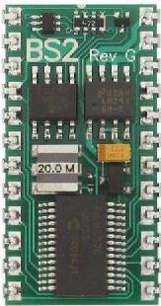
Trocha historie
Vznik 2005
Interaction Design Institute Ivrea (Ivrea, Itálie)
Arduino
Historická osobnost, král Itálie 1002-1014
Bar
Náhrada za drahý BASIC Stamp

Slide 3
Platforma Arduino
Open Hardware a Open Software
Vývojové desky
Arduino IDE
Komunitní knihovny
Rozšiřující desky tzv. Shield
Postaveno na mikrokontroléréch ATMEL AVR

Slide 4
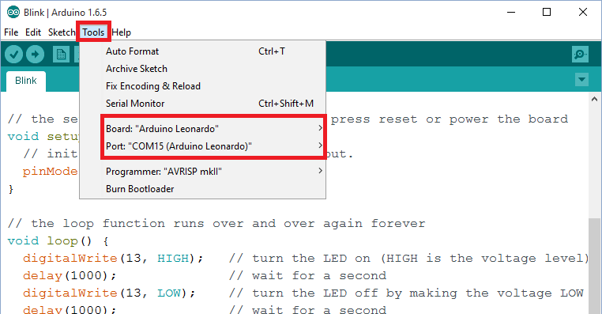
Arduino IDE
Multiplatformní
Editor s programátorem
Musí se správně nastavit typ Arduino a port

Slide 5
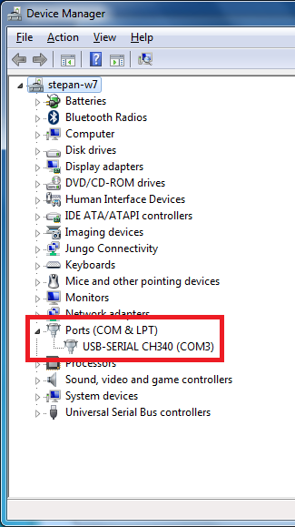
Ovladač pro převodník USB – Sériový port
FTDI vs. CH340
Linux a Windows 10 bez problémů
Windows XP, 7, 8, 8.1 nutná instalace ovladačů
Mac OS úprava nastavení

Slide 6
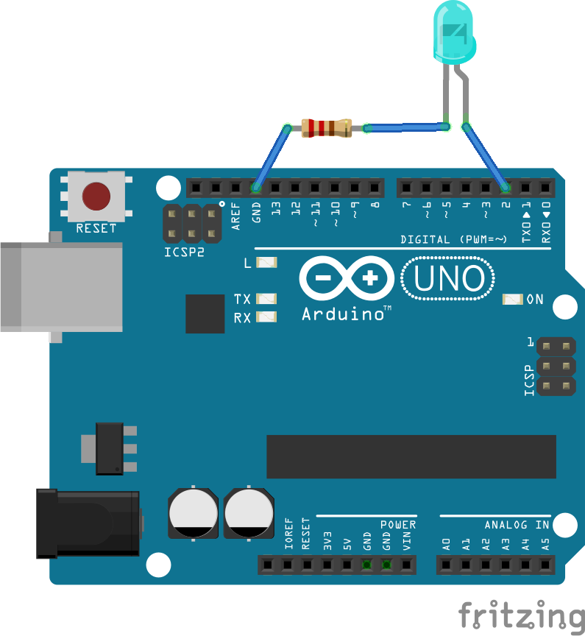
Hello World!

Slide 7
Software ↔ Hardware
Logické hodnoty se převedou na napětí
Velikost napětí, logická 1, je většinou 5 V nebo 3,3 V
Různé logické úrovně
Pozor na poškození hardware vysokým napětím
Většina desek Arduino je 5 V tolerantní
Nemusí to tak být, čtěte dokumentaci!

Slide 8
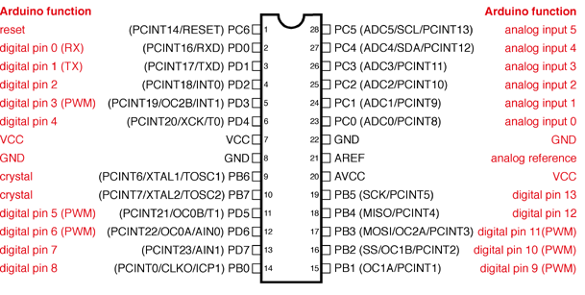
Zapojení Arduino

Slide 9
Základní struktura aplikace
void setup() {
// vykoná se jen jednou při startu
}
void loop() {
// vykonává se v nekonečné smyčce po dokončení setup()
}

Slide 10
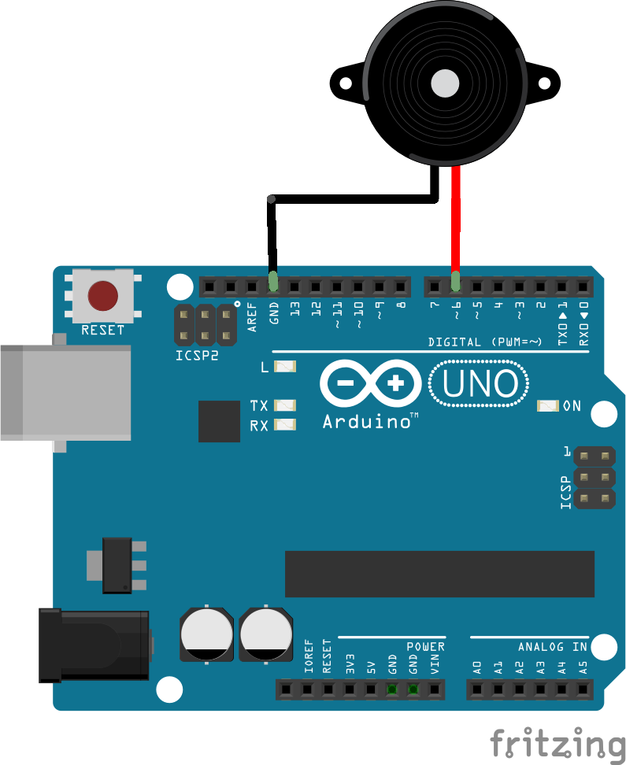
Bzučák

Slide 11
Sériová komunikace
Komunikace dvou zařízené
Různé rychlosti, ale dost pomalé
Standard pro GSM, GPS, Bluetooth, …
Arduino má typicky jeden HW sériový port
Programátor
SoftwareSerial – emulace HW portu SW knihovnou
Ladění aplikace

Slide 12
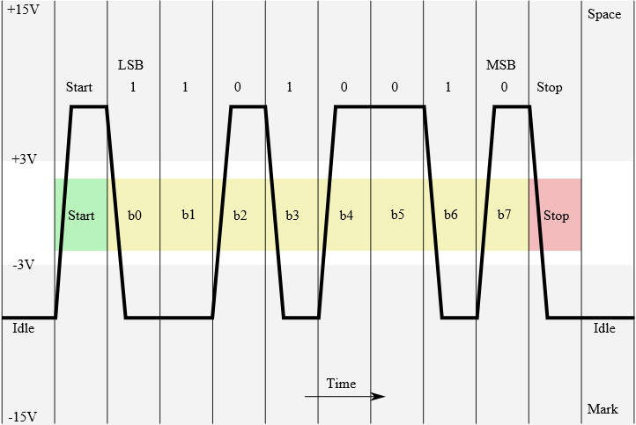
Průběh sériové komunikace
https://comm1s.wikimedia.org/wiki/File:Rs232_oscilloscope_trace.svg

Slide 13
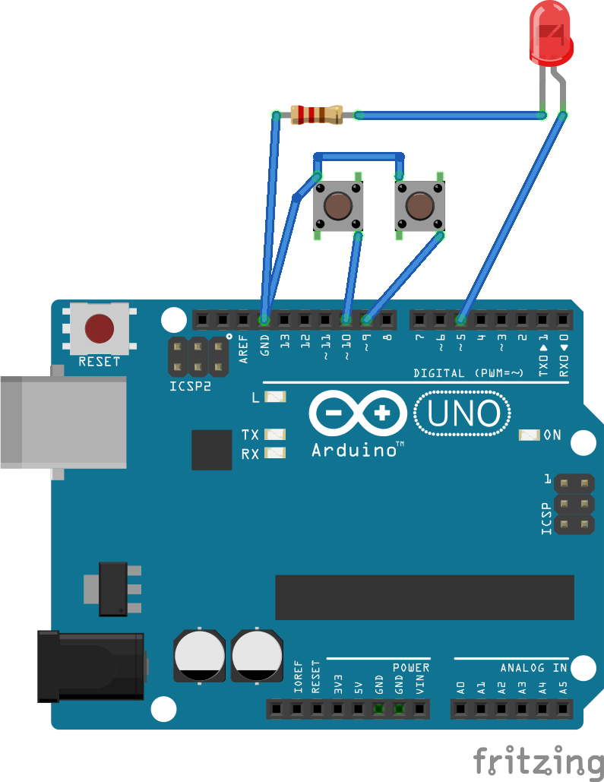
Stmívač

Slide 14
Pull-up a pull-down rezistor
Zamezuje neurčitým hodnotám na konektorech
Pull-up udržuje konektor na logické 1
Pull-down udržuje konektor na logické 0
Typická hodnota 1k8 – 10k
Interní pull-up

Slide 15
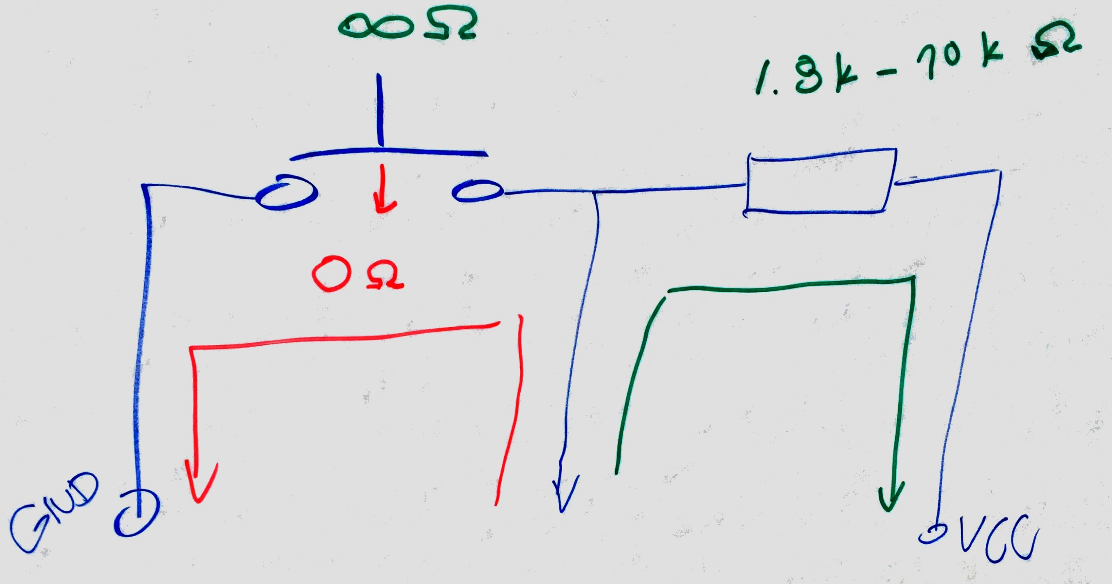

Slide 16
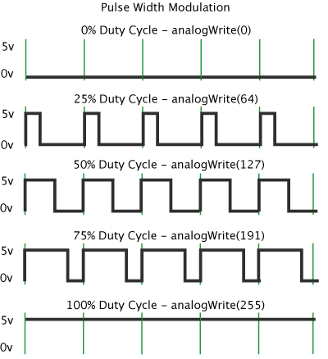
PWM

Slide 17
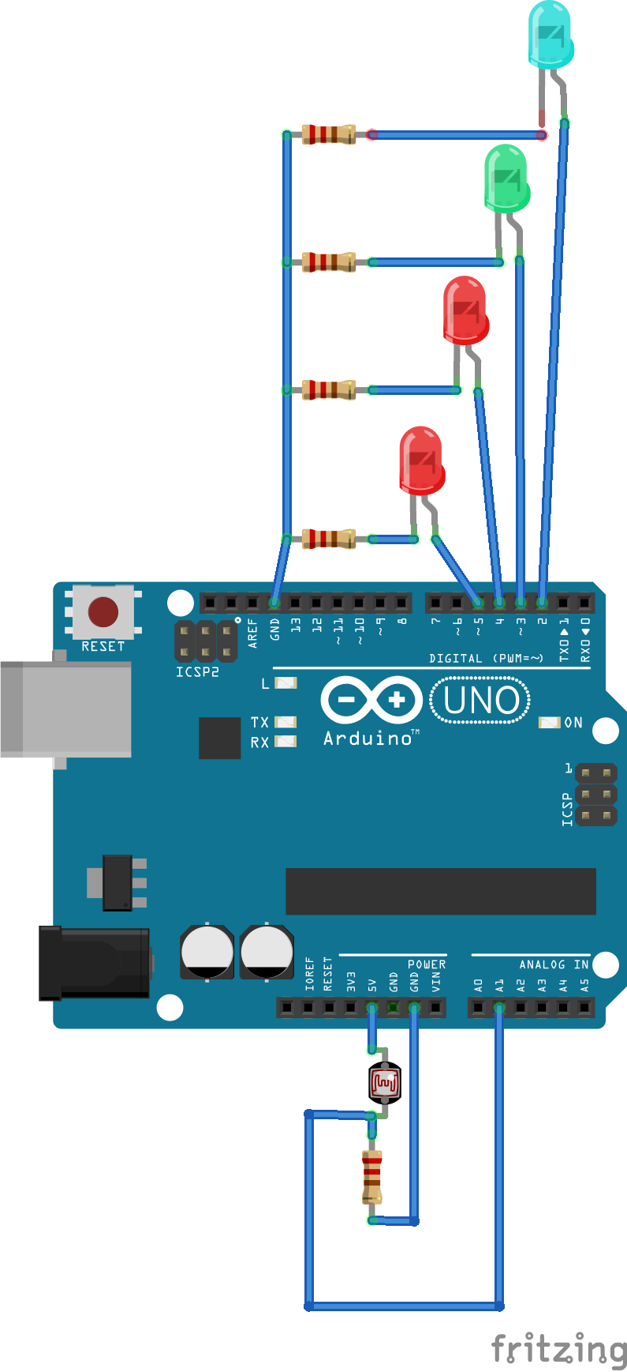
Světlo

Slide 18
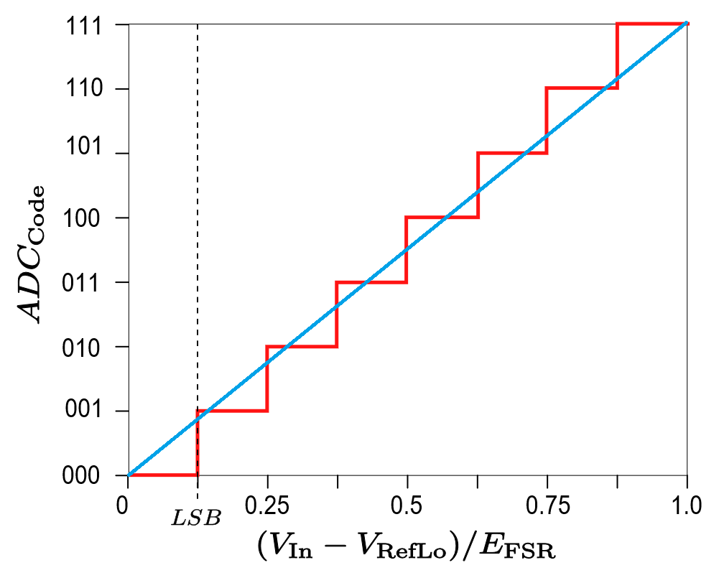
Analogově digitální převodník

Slide 19
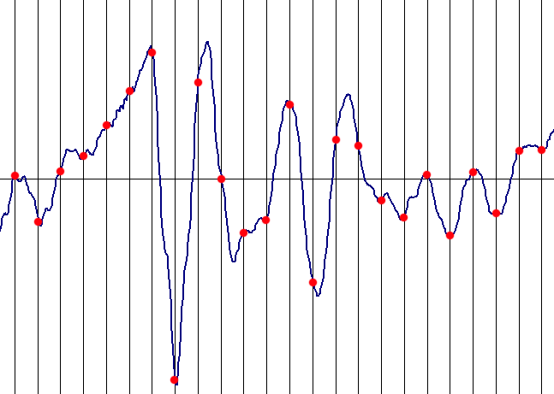
Vzorkovací frekvence

Slide 20
Teploměr
Zapojen stejně, jako senzor světla
Přepočet odpor → teplota podle katalogového listu
Pozor na hysterezi

Slide 21
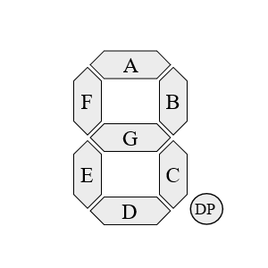
Sedmisegmentový displej
Znak | abcdefg | a | b | c | d | e | f | g
0 | 0×7E | 1 | 1 | 1 | 1 | 1 | 1 | 0
1 | 0×30 | 0 | 1 | 1 | 0 | 0 | 0 | 0
2 | 0×6D | 1 | 1 | 0 | 1 | 1 | 0 | 1
3 | 0×79 | 1 | 1 | 1 | 1 | 0 | 0 | 1
4 | 0×33 | 0 | 1 | 1 | 0 | 0 | 1 | 1
5 | 0×5B | 1 | 0 | 1 | 1 | 0 | 1 | 1
6 | 0×5F | 1 | 0 | 1 | 1 | 1 | 1 | 1
7 | 0×70 | 1 | 1 | 1 | 0 | 0 | 0 | 0
8 | 0×7F | 1 | 1 | 1 | 1 | 1 | 1 | 1
9 | 0×7B | 1 | 1 | 1 | 1 | 0 | 1 | 1
A | 0×77 | 1 | 1 | 1 | 0 | 1 | 1 | 1
b | 0×1F | 0 | 0 | 1 | 1 | 1 | 1 | 1
C | 0×4E | 1 | 0 | 0 | 1 | 1 | 1 | 0
d | 0×3D | 0 | 1 | 1 | 1 | 1 | 0 | 1
E | 0×4F | 1 | 0 | 0 | 1 | 1 | 1 | 1
F | 0×47 | 1 | 0 | 0 | 0 | 1 | 1 | 1

Slide 22
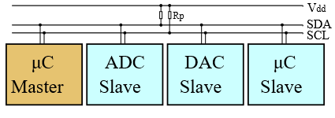
Hodiny reálného času
Typ 1307
Připojeny na sběrnici I²C
Dostupná knihovna

Slide 23
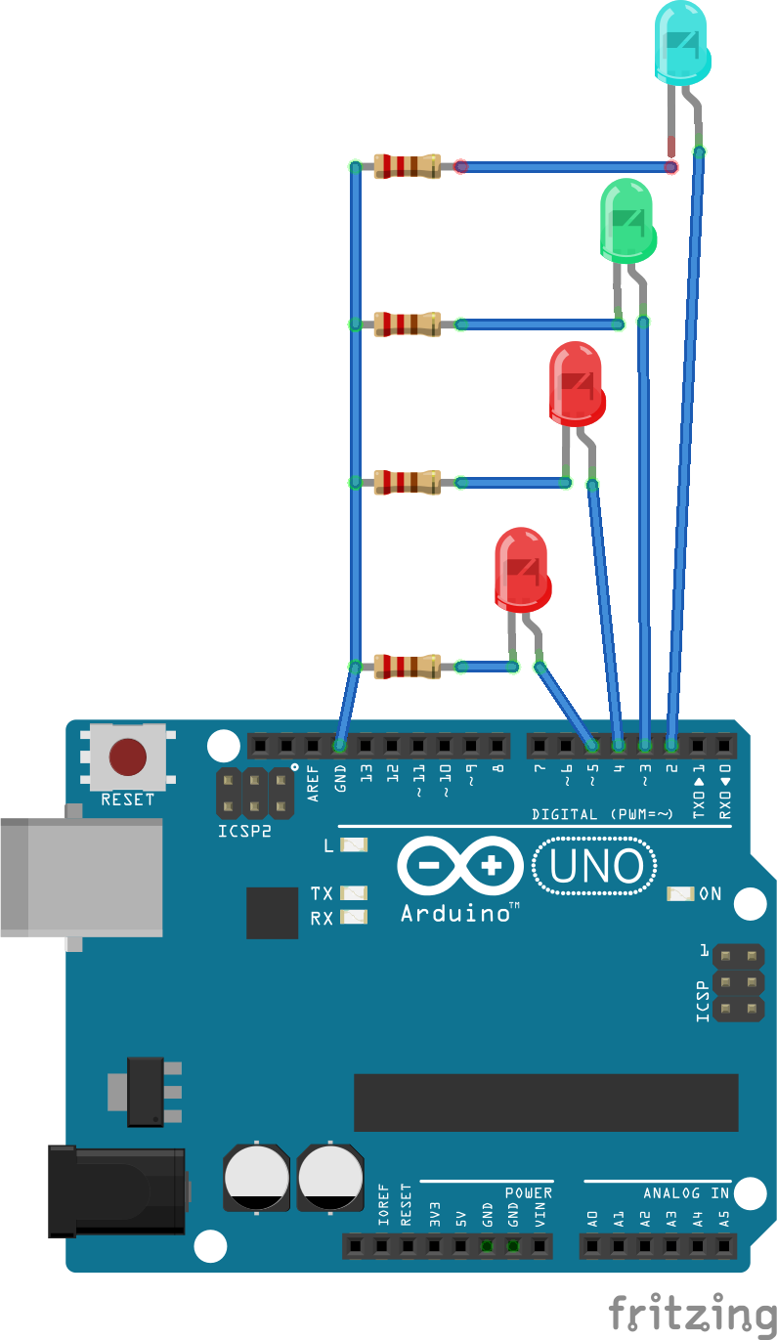
Hello World²!

Slide 24
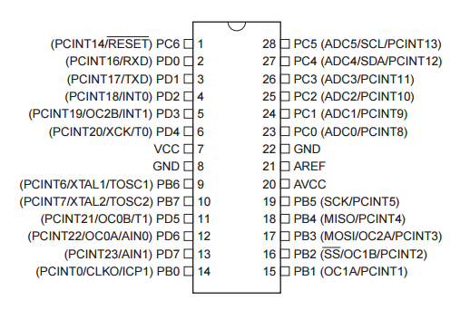
ATmega328
POZOR – toto je závislé na mikrokontroléru!

Slide 25
Zapojení Arduino

Slide 26
Práce s registry
 |  | PD7 | PD6 | PD5 | PD4 | PD3 | PD2 | PD1 | PD0
 |  |  |  | LED4 | LED3 | LED2 | LED1
DDRD |  | ? | ? | 1 | 1 | 1 | 1 | ? | ? |  | | 0b00111100
PORTD Zhasnout |  | ? | ? | 0 | 0 | 0 | 0 | ? | ? |  | & (!0b00111100)
PORTD Rozsvítit |  | ? | ? | 1 | 1 | 1 | 1 | ? | ? |  | | 0b00111100
PORTD Překlopit |  | ? | ? | 1 → 0 0 → 1 | 1 → 0 0 → 1 | 1 → 0 0 → 1 | 1 → 0 0 → 1 | ? | ? |  | ^ 0b00111100

Slide 27
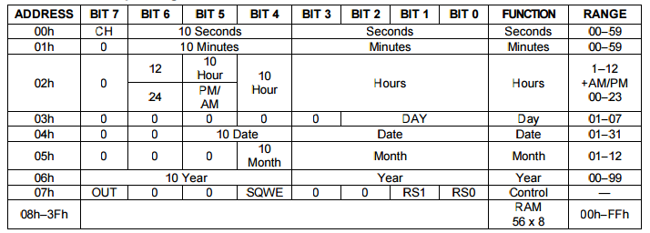
Hodiny reálného času bez knihovny

Slide 28

Maska a bitový posun
(( s & 0b01110000 ) >> 4) * 10
Použít masku na bit 6 – 4
Posunout o 4 bit doprava
Vynásobit 10 (načítíme desítky vteřin)

Slide 29
Processing
Arduino IDE vychází z nástroje Processing
Vizualizace informací
Propojení s Ardunino přes sériový port

